Slide 1
ICS小班回课 - Linking
曹思远
2025年11月

Slide 2
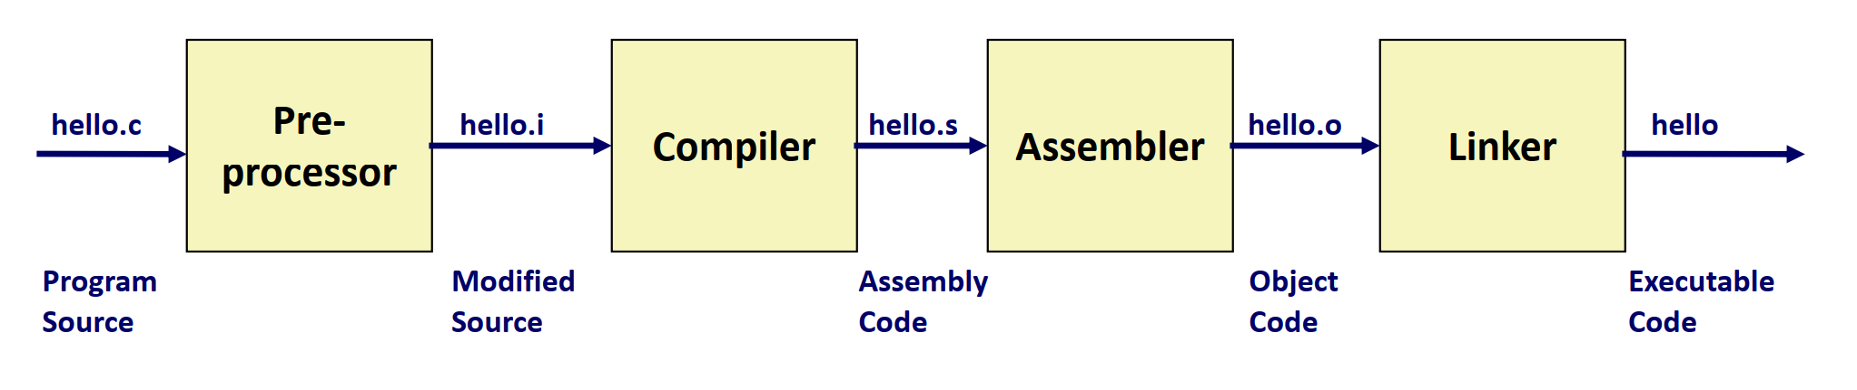
工具链
cpp, the preprocessor
cc1, the compiler
as/gas, the assembler
ld, the linker
基于课件第 4 页及后续内容， 设计一个新的程序示例， 单独使用工具链中的 cpp/cc1/as等工具（ 或用 gcc 加相应选项）， 展示每一步生成的结果。

Slide 3
工具链
阶段 | 工具 | 功能 | 对应的 GCC 选项
预处理 | cpp | 展开宏、头文件、条件编译 | -E
编译 | cc1 | 把 C 源码编译成汇编代码（.s） | -S
汇编 | as / gas | 把汇编文件组装成目标文件（.o） | -c
链接 | ld | 把多个 .o 链接成可执行文件 | 默认行为（无选项）

Slide 4
ELF & readelf
参照课件第 7 页， 使用 readelf 读取之前生成的目标代码， 展示并讲解对应内容。
ELF = Executable and Linkable Format
readelf 是一个用于查看 ELF 文件（Linux 下可执行文件/目标文件/动态库）的工具。

Slide 5
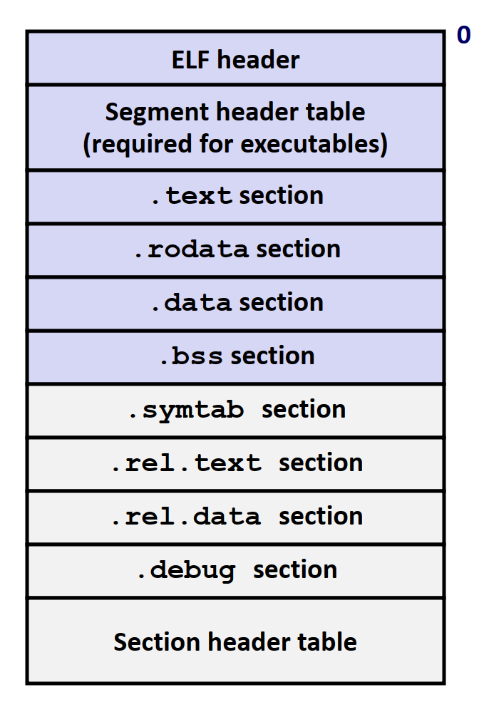
ELF & readelf
ELF各部分存储内容参见课件15-18页
（或可以咨询LLM获得回答）
readelf -h hello.o # 看文件头
readelf -S hello.o # 看段表
readelf -s hello.o # 看符号表
readelf -l hello # 查看程序头（加载信息）

Slide 6
静态链接
基于课件第 8~10 页， 讲解静态链接的简要过程， 然后分析链接带来的好处。
静态链接：把多个目标文件(.o)和静态库(.a)在编译期合并为一个完整的可执行文件(ELF)。这一步由链接器（ld）完成。

Slide 7
静态链接的主要任务
（1）符号解析（Symbol Resolution）
每个.o文件都有一个符号表(.symtab)；
链接器会扫描所有符号：
找到每个符号定义（definition）；
解决所有符号引用（reference）。

Slide 8
静态链接的主要任务
（2）地址与重定位（Relocation）
每个 .o 文件的 .text、.data 段都是从地址 0 开始的局部地址。 链接器要为所有段分配在最终可执行文件中的真实地址；修改代码中所有需要跳转、访问变量的指令地址（根据 .rel.text、.rel.data）。
（3）合并节区（Section Merging）
把各 .o 文件的 .text 段合并成一个大 .text；.data、.bss 等段同理；
删除多余的符号表、重定位表；最终写出一个完整的 ELF 可执行文件。

Slide 9
静态链接的好处
优点 | 原因
独立性强 | 可执行文件中包含了所有需要的函数、变量，不依赖系统上额外的 .so 动态库；在没有对应动态库的环境下也能运行。
启动速度快 | 不需要在加载时再解析和加载动态库；加载器直接把整个程序一次性装入内存即可执行。
部署方便 | 分发一个单独的可执行文件即可运行，无需考虑系统库版本兼容问题。
调试容易 | 所有代码都在本地文件中，调试器可以直接访问全部符号信息。

Slide 10
符号解析
基于课件第 11~12 和 19~20 页， 讲解链接器的符号解析要做什么， 然后用自己的程序示例， 重现第 12 页下半部分的操作。
基于课件第 21~25 页， 分析链接器对不同类型的重复符号的解决方法。
类型 | 举例 | 在 .o 中的状态
定义的符号 (Definition) | int sum(int a,int b){...} | 拥有地址（在 .text、.data）
引用的符号 (Reference) | extern int sum(int,int); | 未定义（UND）

Slide 11
符号解析
链接器的符号解析过程
1、收集所有输入文件的符号表（.symtab）
2、查找每个未定义符号 (UND)
如果找到 → 建立“引用 → 定义”的绑定。
如果找不到 → 报错 undefined reference to 'xxx’。

Slide 12
符号解析 - 重复符号的解决办法 – 局部变量
类型 | 定义方式 | 生命周期 | 存储位置
普通局部变量 | int x = 1;（在函数中定义） | 函数调用期间存在 | 栈 (stack)
静态局部变量 | static int x = 1;（在函数中定义） | 程序整个运行期存在 | .data / .bss 段
编译器为了防止不同文件或函数中的 static 局部符号冲突，会在生成目标文件时自动为这些符号改名（mangle）为唯一名字，比如 x.1721、x.1724。

Slide 13
符号解析 - 重复符号的解决办法 – 强弱变量
符号类型 | 典型来源 | 说明
强符号 (strong) | 函数定义、已初始化的全局变量 | 拥有实际存储空间或代码
弱符号 (weak) | 未初始化的全局变量，或显式声明为 __attribute__((weak)) | 可被其他同名强符号覆盖
情形 | 处理方式 | 结果
多个强符号同名 | 报错 | multiple definition of symbol
一个强符号 + 若干弱符号同名 | 使用强符号 | 取强符号的定义
多个弱符号同名 | 随便选一个（通常第一个出现的） | 无报错，结果未定义但一致

Slide 14
重定位
目标文件 .o 里，凡是当前文件无法确定的地址/位移（比如调用外部函数、全局指针的初值），都会由汇编器在 .rela.text、.rela.data 等段里记一条“重定位项”。 x86-64 使用 RELA 形式，字段为：
r_offset：需要被修补（写入）的位置（在所在段中的偏移）
r_info：打包了符号编号和重定位类型
r_addend：加数 A（汇编时就记下来的常量偏移）
链接器最后用公式把真实值写回到 r_offset 指向的位置。

Slide 15
重定位
编译器（前端 + 后端）阶段：识别要重定位的位置
把源代码翻译成汇编时，凡是目标地址未知（外部函数/变量、或同 TU 内但最终地址待定）：
对 call foo：生成一条 call rel32 的指令模板，占位的 4 字节由汇编器/链接器补；
对 int *p = &x：在 .data 放一个 8 字节占位（将来写入 &x）。
编译器会在汇编里保留符号引用（foo、x），并在适当处留加数 A（r_addend）。
汇编器（as/gas）：生成重定位项
把汇编转成机器码时，遇到“未决符号”的用址（不能就地确定值）：
在对应段（.text 或 .data）里写入占位位（通常 0），
同时在 .rela.text 或 .rela.data 追加一条重定位项：
r_offset：这处占位字节在本段里的偏移
r_info：绑定到目标符号 + 选定的重定位类型（代码里 PLT32/PC32，数据里 64）
r_addend：加数 A（如 -4 常见于 call rel32 的编码形式）
这一步你可以用 readelf -r 直接看到结果。

Slide 16
重定位
链接器（ld / 由 gcc 驱动）：符号解析 + 重定位填充
符号解析：在所有输入（多个 .o、静态库 .a）的 .symtab 里，把未定义（UND）的引用匹配到某个定义（DEF），并检查强/弱符号冲突。
段布局：把各个 .text/.data/.bss 合并，并给出它们在最终文件/内存中的绝对地址。
应用重定位：逐条读取 .rela.*：
取出该条的 S（符号最终地址）、A（加数）、P（写入位置的“place”地址，PC-relative 用到），
依据重定位类型选择公式：
R_X86_64_PLT32 / PC32：写入 S + A - P（4 字节，有符号）
R_X86_64_64：写入 S + A（8 字节）
把计算结果回填到 r_offset 指向的位置（指令立即数、或数据槽里）。
删除/收缩：最终可执行文件里通常不再保留这些重定位（除非是动态重定位场景），因为地址都已被修好。

